Slide 1
CHÀO MỪNG CÁC EM ĐẾN VỚI TIẾT
TIẾNG VIỆT 1
Giáo viên: Nguyễn Kiều An

Slide 2
Bài 2: B b `

Slide 3
Tiết 1

Slide 4
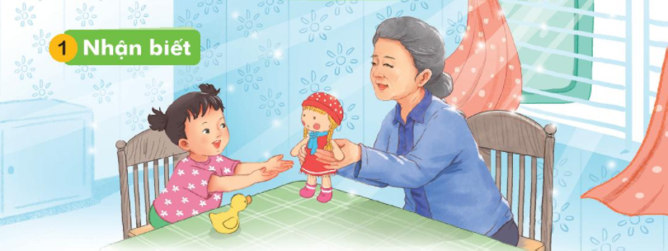
1
Nhận biết
Bà cho bé búp bê.
B
`
b
b
b

Slide 5
Đọc
b
2
b
a
b
a
`
ba
ba

Slide 6
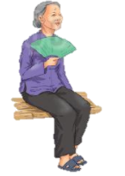
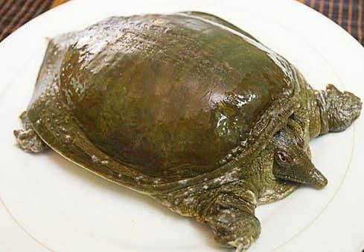

ba
bà
ba ba

Slide 7
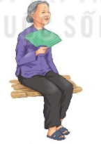
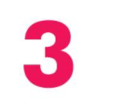

2
§äc
b
b | a
b | a
ba
bµ
ba
bµ
ba ba

Slide 8


NGHỈ GIẢI LAO

Slide 9
Viết bảng

Slide 10
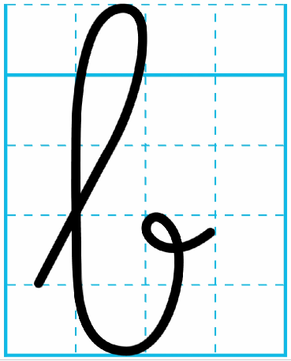
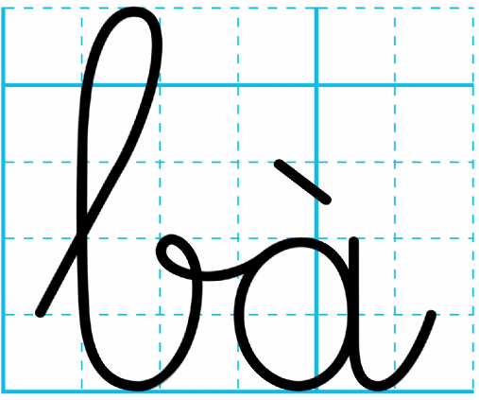

Slide 11
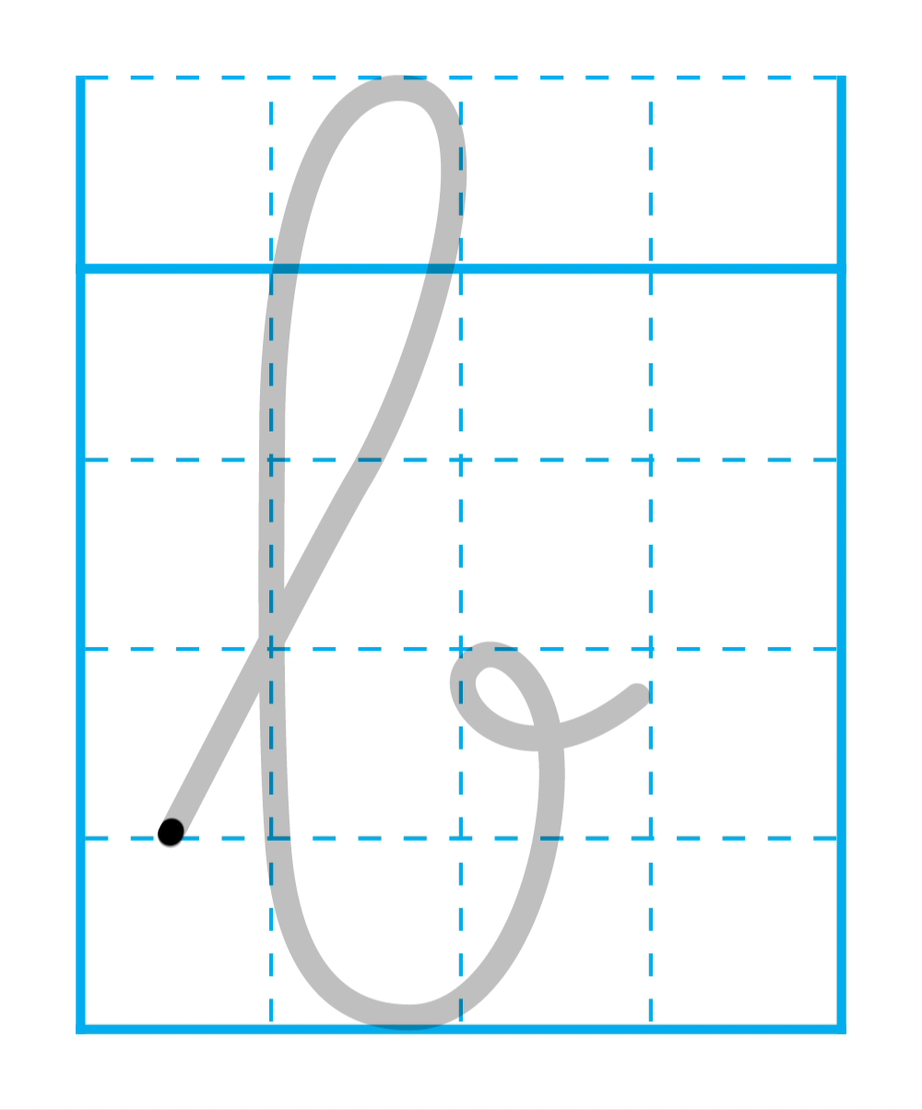
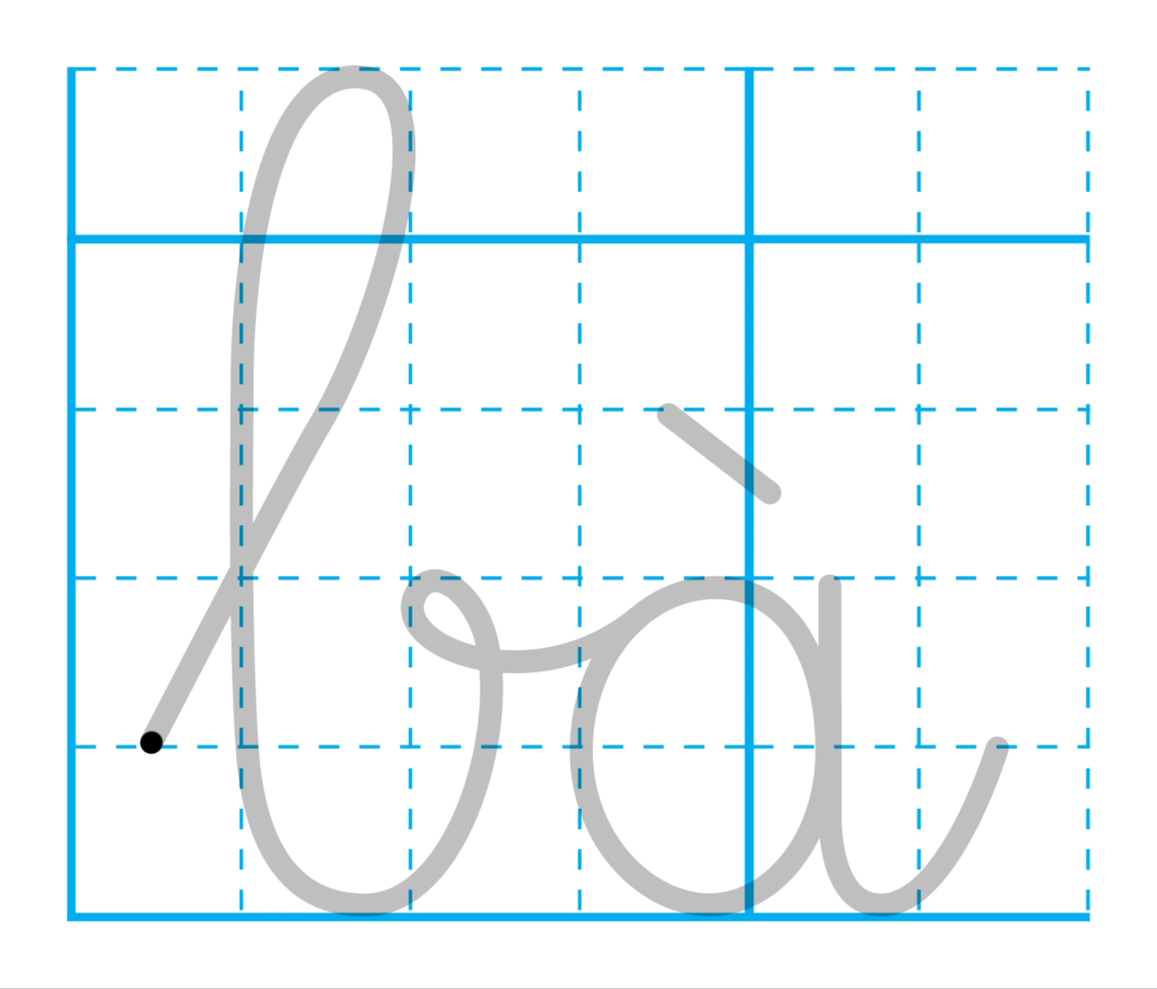

Slide 12
b
b | a
b | a
ba
bµ
ba
bµ
ba ba

Slide 13

Tiết học kết thúc
Hẹn gặp lại các con ở tiết học sau.

